Slide 1


关于多径传输的分集与合并的误码率的研究
——协作通信与网络最终报告
Prepared by: 04016538 谷伟齐
Dec 29, 2018

Slide 2
CONTENTS
1
2
3
4
内容简介
仿真要点
变量命名
流程图
5
6
7
仿真结果
结果分析
不足之处

Slide 3
内容简介
空间分集和合并时MIMO技术中两种重要的内容。在多径信号传输过程中，如何有效地对抗无线信道的衰落是高速移动通信必须要解决的首要问题。在不改变发送功率和带宽的情况下，可以采用各种分集技术来提高信道的可靠性，削弱或克服多径衰落的影响，提高接收性能。本文选择了选择式合并（SC），等增益合并（EGC）和最大比合并（MRC）三种合并方式，在不同的分集数目的前提下，对三种合并方式进行了仿真并在误码率方面进行比较。最终的仿真结果表明，信噪比的改善随着分级数目的增加而增加，并且在最大比值合并改善接收性能最多，其次是等增益合并，最差的是选择性合并。

Slide 4
仿真要点
分集：未分集（NT=1，NR=1）、2（NT=1，NR=2）、
4（NT=1，NR=4）、8（NT=1，NR=8）
合并：选择式合并、等增益合并、最大比合并
传输信道：瑞利信道
信号调制方式：QPSK调制
译码：最大似然译码
误码率：BER

Slide 5
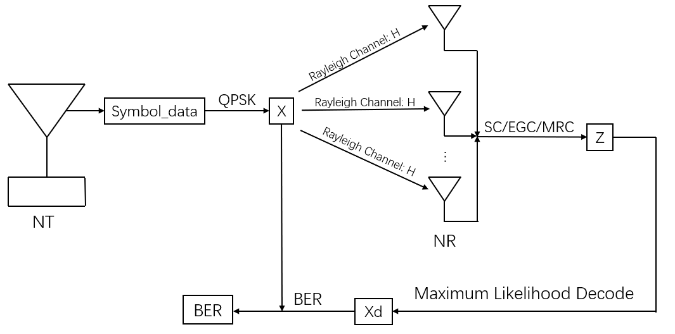
程序通信过程和参量的命名

Slide 6
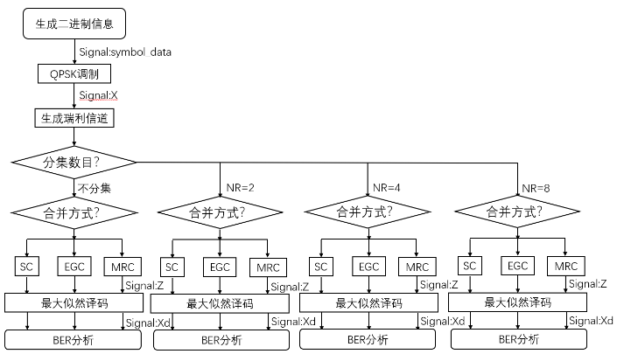
程序通信过程流程图

Slide 7
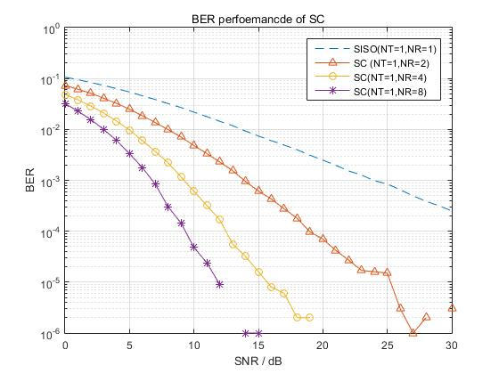
仿真结果——选择式合并

Slide 8
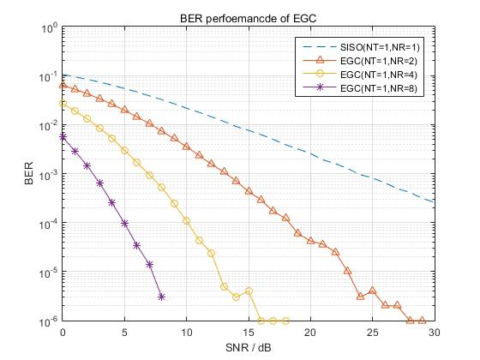
仿真结果——等增益合并

Slide 9
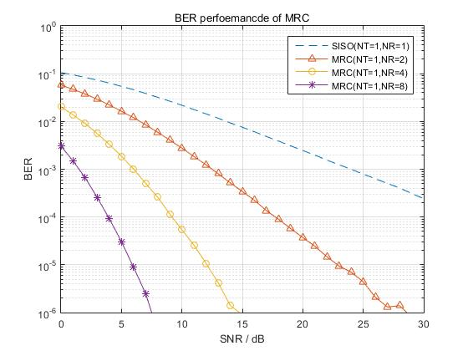
仿真结果——最大比合并

Slide 10
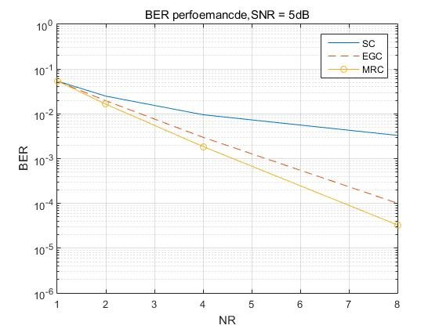
结果分析
无论选择哪种合并方式，信噪比的改善都会随着分级数目的增加而增加。但是随着M的继续增加，改善速率放慢，特别是选择式合并，电路复杂程度也增加，同时，最大比合并的仿真效果更加良好。

Slide 11
结果分析
在三种合并方式中，最大比值合并改善的程度最大，其次是等增益合并，最差的是选择性合并，这是因为选择式合并之利用了其中一个信号，其他的信号没有被利用，前两者的各支路信号的能量都被利用。
尽管最大比合并的表现最佳，但其实现较其他两种合并方式更加困难一些。因此充分考虑改善性能和实现难易两个方面，在三种合并方式中，等增益合并是一种算法复杂度与性能改善折中较好的合并方式，因此不考虑其他方面因素，EGC是合并的更好选择。

Slide 12
不足之处
实际BER曲线出现断点
BER曲线出现多处断点，且断点几乎全部出现在曲线的末端，这可能是由于限于电脑配置和仿真次数较少，因而导致在高信噪比时系统会随机出现异常。
有一些实验细节未考虑周全
如分集数目只有1、2、4、8，而且只是对接收天线进行数目的变化；调制方式的单一等。

Slide 13
THANKS
Prepared by: 04016538 谷伟齐
Dec 29, 2018

